Slide 1
مَركَزُ التَّربِيَّةِ الدّينِيَّة رهبانيّة القلبين الأقدسين
يُقَدِّمُ كِتابَ الأساسيَّ السّادس

Slide 3
اللِّقاءُ الحادي عشر
بلد يسوع ودياناته

Slide 4
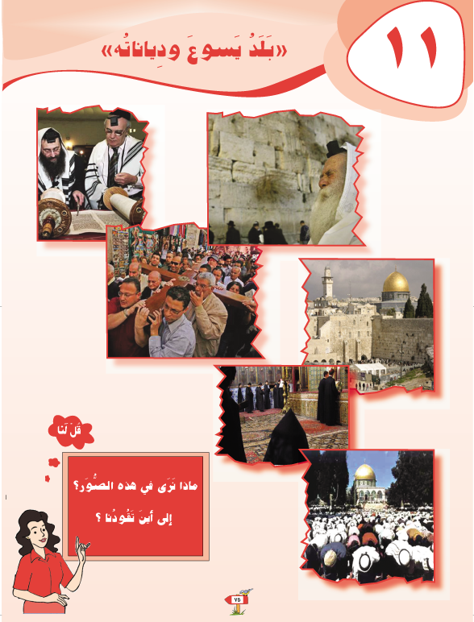

Slide 5
سَلام المَسيح أَصدِقائي...شو رح نعمل اليوم؟

Slide 6
نسمّي أقسام بلد يَسوع يلّي حَبّو وتْجوَّل فيه، وَبعض البُلدان المُحيطَةِ فيه والدّيانَات المَوجودَة فيه اليَوم.
نتنبّه لأهمّيَّة الانفِتاحِ على الآخَرين واحتِرامُن وقُبُولن والتَّعاوُن معن

Slide 7
أَصدقائي! رح إسأل البعض فيكن هالاسئلة، جربوا جاوبوا بسرعة:
أينَ وُلدْتَ؟ أفي قريَة أم في مَدينَة؟ أينَ تقع؟ في أيّ مُحافظَة؟ في أيّ بَلَد؟
ما هيَ حدودُ هذا البَلَد؟ ما هيَ عاصِمَتُه؟

Slide 8
يسوع كمان عندو بلد وبيئَة متل بيئتنا...
مين بيعرف وين وُلد يسوع شو اسم بَلَدو
وين بيوقع هذا البلد؟

Slide 9
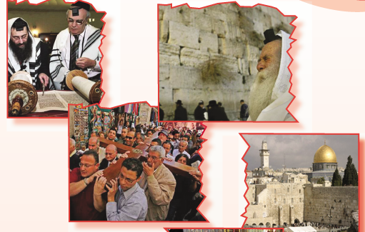
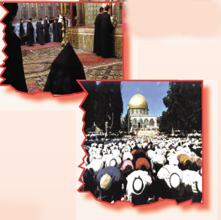
تأملوا هالصّور...على أي ديانات بِتدِلْكُن؟

Slide 10
اليَهوديَّة والمَسيحيَّة والإسلام.

Slide 11
برافو !
إِجابِةسَليمة... وهَلّق خلّونا نجرّب نعمل هالنّشاطات
بكتابكن ص:76

Slide 12
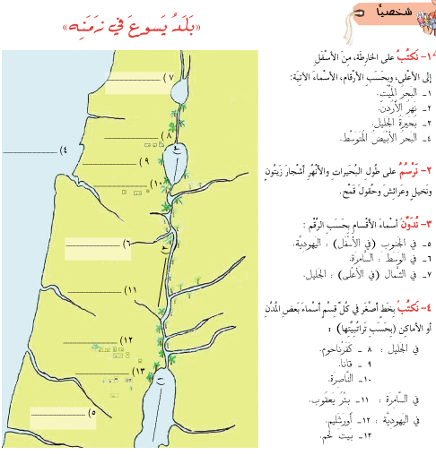

Slide 13
\
5- ما هي أسماء البلدان الّتي تحيط بببلد يسوع اليوم؟
6- نجيب:
أين ولد يسوع؟
أين عاش؟
أين مات وقام؟

Slide 14
الأجوبة

Slide 15
منقرا هالنّص

Slide 17
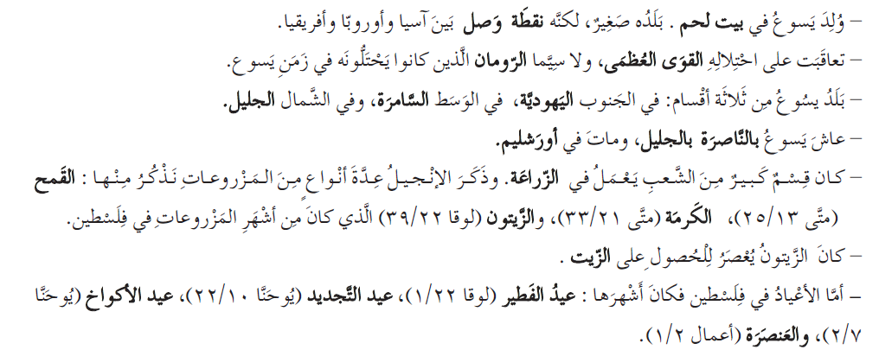
الأجوبة

Slide 19
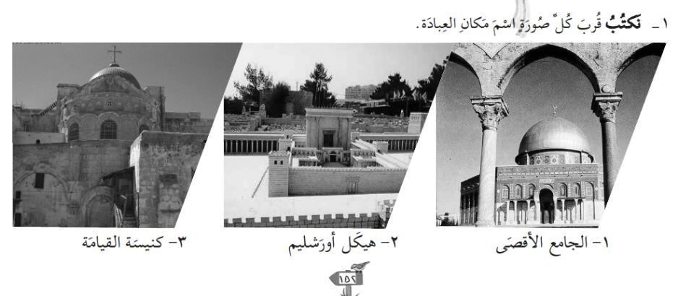
الأجوبة

Slide 20
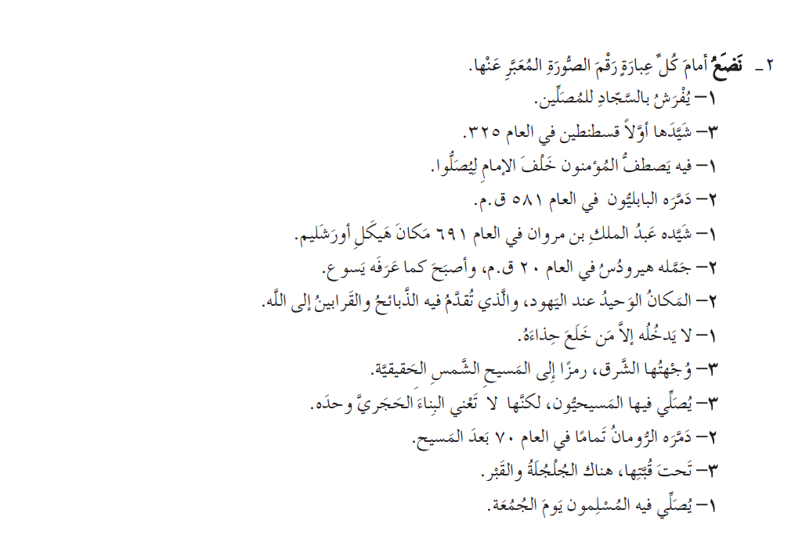
الأجوبة

Slide 21
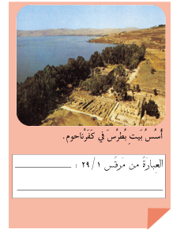
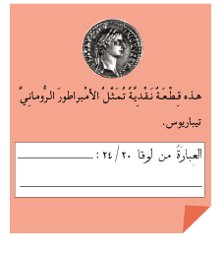

Slide 23
الأجوبة

Slide 24
عصارة هاللقاء هيي

Slide 25
ومنِختُم لِقاءْنا اليَوم بِهالصَّلاة وهالتّرنيمة

Slide 28
منِلتِقي الأسْبوع القادِم

